Slide 1

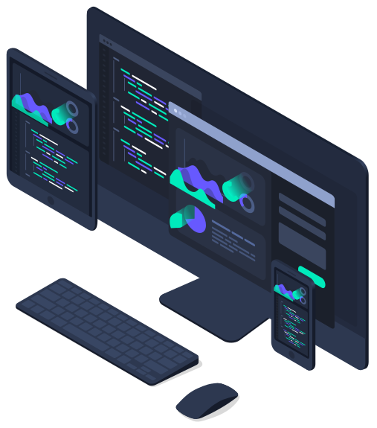



Slide 2
На сегодняшнем занятии:
1
Responsive Web Design
2
VIewport
3
Media Query
4
Portrait & Landscape
5
Mobile First
6
Vendor prefixes

Slide 3
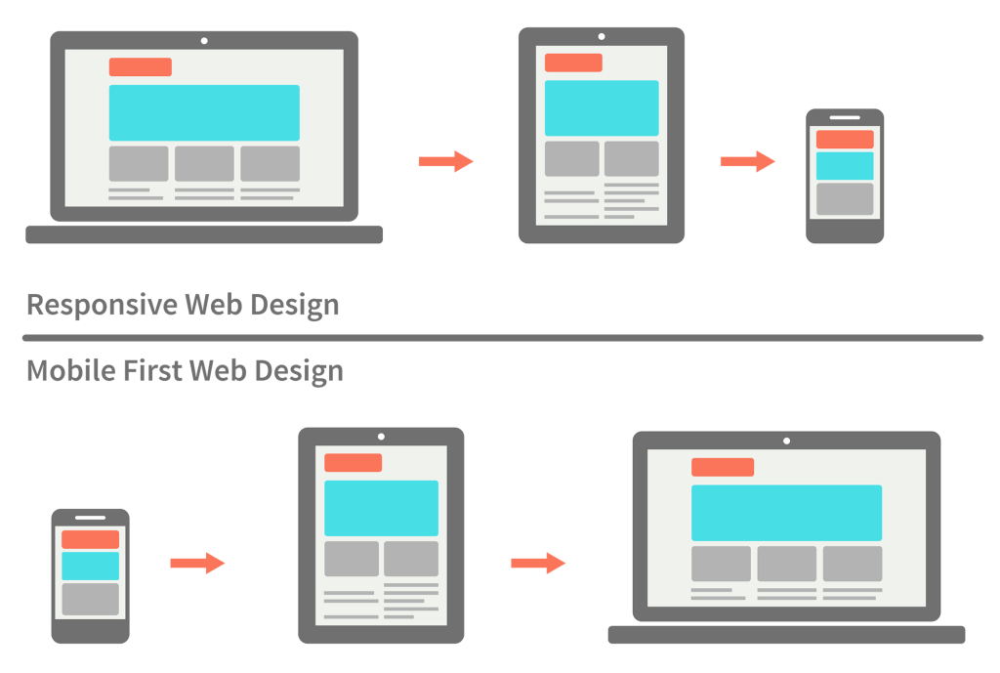
Responsive Web Design
Responsive Web Design позволяет сделать так, чтоб ваша веб-страница хорошо выглядела на всех устройствах;
Responsive Web Design использует только HTML и CSS;
Responsive Web Design это не программа или JavaScript.

Slide 4
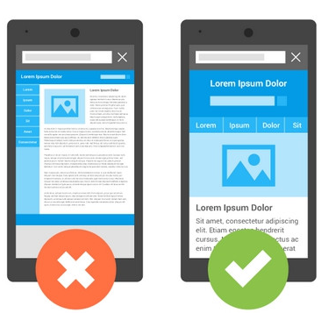
Responsive Web Design
Веб-страницы можно просматривать с помощью множества различных устройств: настольных компьютеров, планшетов и телефонов. Ваша веб-страница должна выглядеть хорошо и быть простой в использовании, независимо от устройства.
Responsive Web Design это когда вы используете CSS и HTML для изменения размера, скрытия, сжатия, увеличения или перемещения контента, чтобы он выглядел хорошо на любом экране.

Slide 5
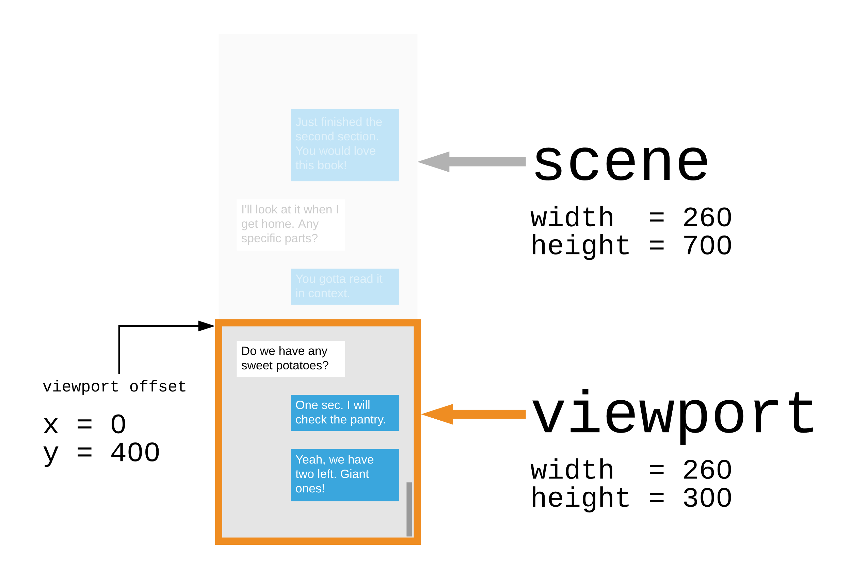
Viewport
Viewport - видимая область пользователя на веб-странице.
Viewport зависит от устройства и будет меньше на мобильном телефоне, чем на экране компьютера.
Настройка Viewport
В HTML5 был введен метод, позволяющий веб-дизайнерам контролировать область просмотра через тег <meta>.
Следует добавить следующий тег <meta> на всех ваших веб-страницах:
Тег <meta> viewport предоставляет инструкции браузера о том, как управлять размерами страницы и масштабированием.
«width=device-width» задает ширину страницы, чтобы она соответствовала ширине экрана устройства (которая будет меняться в зависимости от устройства).
«initial-scale=1.0» устанавливает начальный уровень масштабирования, когда страница сначала загружается браузером.

Slide 6
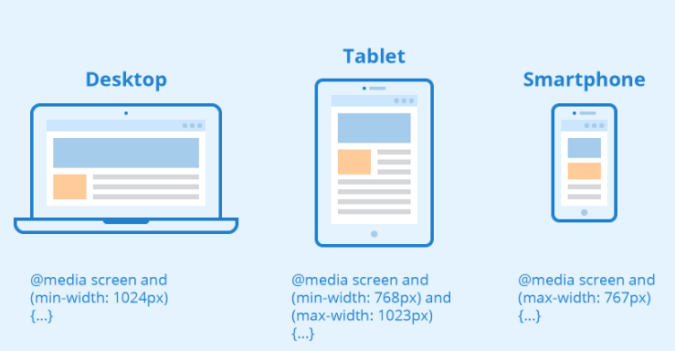
Media Query
Медиа-запрос - это метод CSS, представленный в CSS3.
Он использует правило @media для применения CSS свойств только в том случае, если выполняется определенное условие.
Например это правило для принтеров:
@media print { ... }
Вы также можете писать правила сразу для нескольких устройств. Например этот @media написан сразу для экранов и принтеров:
@media screen, print { ... }

Slide 7
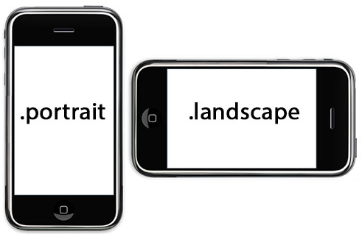
Portrait & Landscape
Медиа-запросы также могут использоваться для изменения макета страницы в зависимости от ориентации экрана (браузера).
Вы можете иметь набор свойств CSS, которые будут применяться только тогда, когда окно браузера будет шире его высоты, так называемая ориентация «Горизонтальная(Landscape)»:
/* Портретная ориентация*/
@media screen and (orientation:portrait) {
body { opacity: 1; }
}
/* Ландшафтная ориентация*/
@media screen and (orientation:landscape) {
body { opacity: 0; }
}

Slide 8
Mobile First
Mobile First означает сперва верстку для мобильных устройств, потом для настольных компьютеров или любого другого устройства (это позволит быстрее отображать страницу на более мелких устройствах).
Количестов медиа запросов
Вы можете добавить столько медиазапросов (брейкпоинтов), сколько необходимо

Slide 9
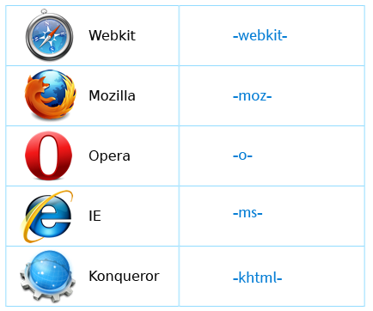

Vendor prefixes
Вендорные префиксы это приставки, используемые производителями (вендорами) браузеров для экспериментальных, еще не принятых в стандарт, CSS-свойств.
* {
-webkit-box-sizing: border-box;
-moz-box-sizing: border-box;
box-sizing: border-box;
}
При использовании префиксов для свойств CSS, необходимо помнить, что их следует располагать до свойства CSS без префикса.
На рисунке выше видно, что оригинальное свойство box-sizing уже внедрено в этот браузер, и из-за того, что оно располагается последним, браузер использует именного его, а не вышеприведенное свойство -webkit-box-sizing.

Slide 10

Интерактив
Секретное слово: itea
https://myquiz.ru/p/114975

Slide 11
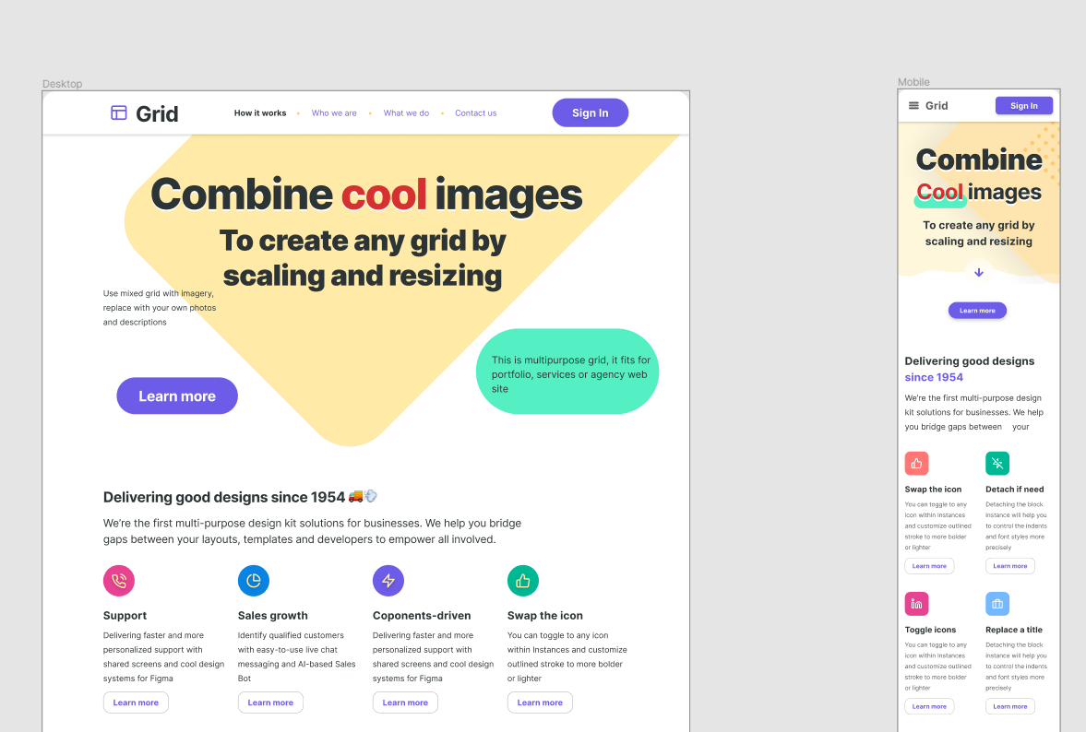
Домашнее задание
Сверстать шаблон и сделать его адаптивным под телефон
Обязательно
Не обязательно

Slide 12
Q&A

Slide 13
Совет из жизни: Собеседование
1
Зовут на собес? Не нравится компания? Не отказывайся!
2
Как готовиться
3
Тезисы и как они могут помочь

